Slide 1





PROJECT
파이썬 활용
외부 API데이터
데이터 베이스 저장
서울특별시 서초구 다중 이용 시설 실시간 공기질 측정
데이터 가공 및 데이터베이스에 저장하기
팀명 : 불사조 팀원 : 지선영, 김주희, 윤상혁, 장무옥

Slide 2


목차
1.
프로젝트 개요
2.
팀 구성 및 역할
3.
프로젝트 수행 절차
4.
프로젝트 수행결과
5.
3차 프로젝트 예상 산출물

Slide 3

프로젝트 개요
서울특별시 서초구 다중 이용시설 실시간 공기질 측정
데이터를 수집 및 가공하여 저장한 Xlsx 파일과 CSV 파일
프로젝트 데이터
Xlsx 파일과 CSV파일에 저장된 데이터를 가공하여
DB에 저장하기 및 저장한 데이터를 기반으로 결과치 준비
(지도 및 그래프 표 작성하기)
프로젝트 목적

Slide 4
팀 구성 및 역할
지선영
김주희
윤상혁
장무옥
서초구 모든
데이터의 평균값 및
각 위치의 데시벨 데이터 저장
불필요한 데이터(컬럼) 제거 및
온도, 습도 데이터 저장
결측치 제거 및
미세먼지, 초미세먼지
통합 실내 지수 데이터 저장
실시간 데이터 저장(실행),
위도, 경도 데이터 저장 및 데이터 기반 지도 만들기

Slide 5

프로젝트 수행 절차
2024년 3월 29일
프로젝트 시작
1단계
2단계
3단계
저장한 1차데이터 자료
불러오기
결측치 및
불필요한 데이터
제거
필요한 컬럼명 추출
및 가공하기
4단계
5단계
6단계
데이터 베이스에 TABLE만들기
데이터 베이스 테이블에
데이터 저장하기
산출물 작성

Slide 6
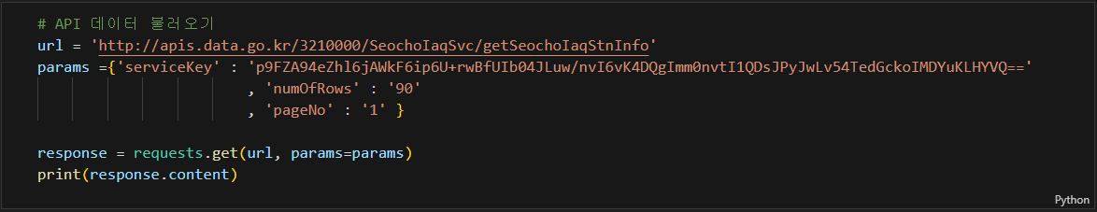
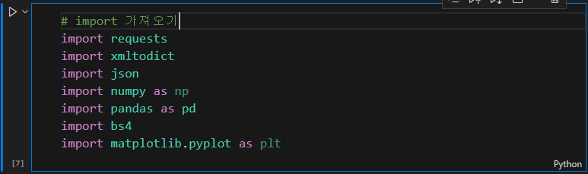
프로젝트 수행 결과
1차 프로젝트 수행 작업
1. 서초구 지역API 데이터
2.Pandas , xmltodict , json 등
여러가지 파이썬 기능 사용

Slide 7
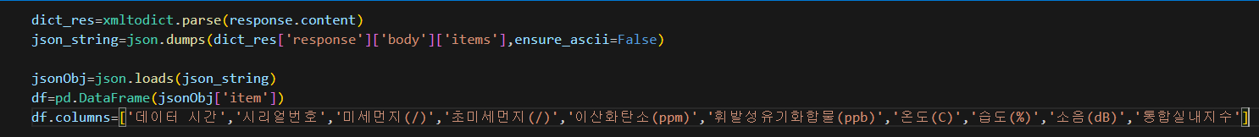
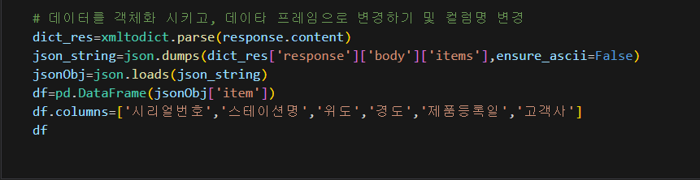
프로젝트 수행 결과
1차 프로젝트 수행 작업
3. 자료 데이터 프레임 만들기 및 컬럼명 변경

Slide 8
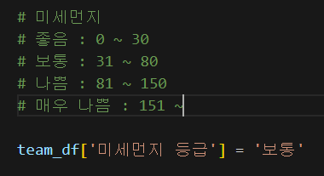
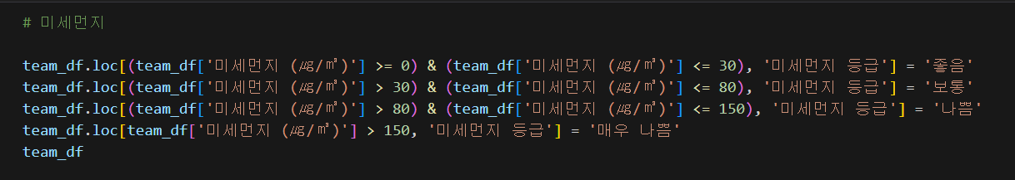
프로젝트 수행 결과
1차 프로젝트 수행 작업
4. 각 필요한 컬럼명 추출 후 가공하기(필요한 데이터)

Slide 9
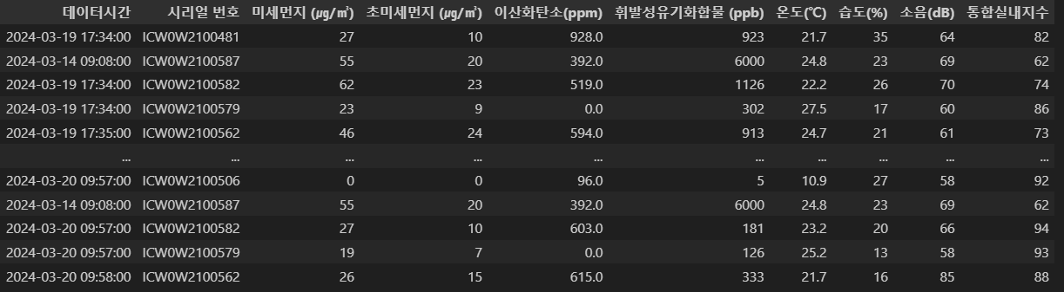
프로젝트 수행 결과
1차 프로젝트 수행 작업
5.CSV 파일 저장 및 데이터 출력
2. Import 선언

Slide 10
2차 프로젝트 수행 결과

Slide 11
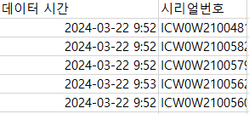
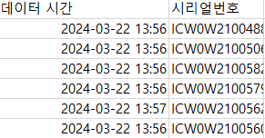
프로젝트 수행 결과
데이터 API에서 가져와서 자동저장하기
데이터 수집 수작업 과정
(시간대 별로)

Slide 12

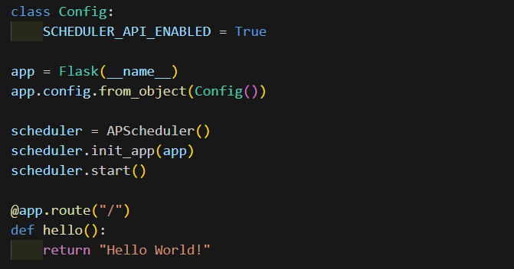
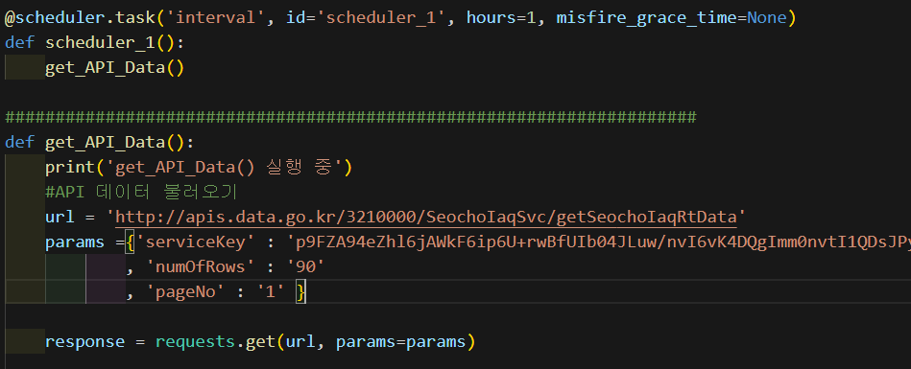
Flask , APScheduler 사용
파이썬 웹 생성 및
APSheduler를 사용하여 매시간마다
엑셀 파일에 데이터 누적 시키기

Slide 13
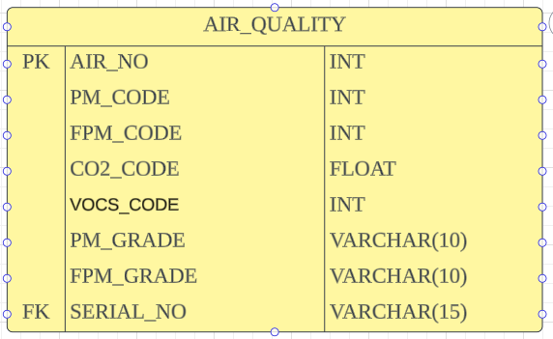
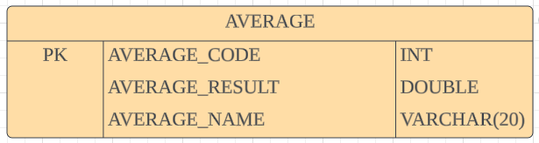
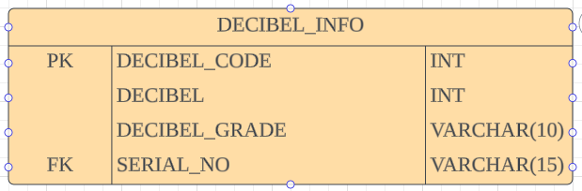
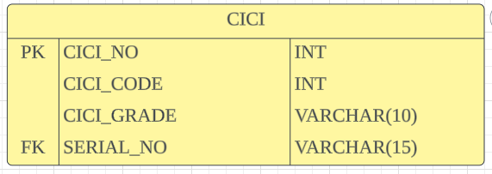
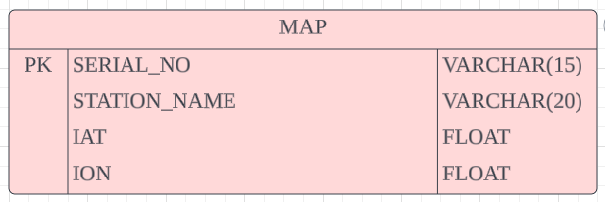
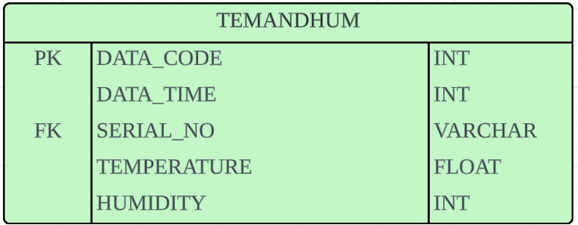
프로젝트 수행 결과
데이터 베이스에 만들 TABLE 구성
+
데이터를 저장할
데이터베이스 테이블 구성
+
+
+
+

Slide 14
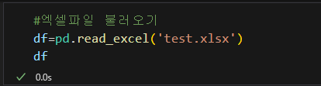
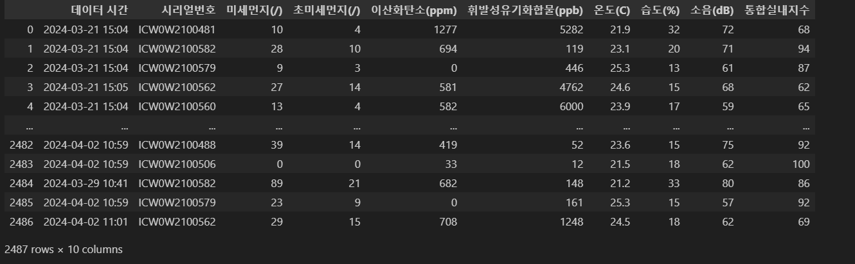
프로젝트 수행 결과
공동수행 : 실시간 데이터(CSV파일불러오기)
CSV 파일 불러온 후
데이터프레임 전환 후 출력
Notes:
각자 필요한 컬럼명 추출후 다시 저장한 파일들 불러옴

Slide 15
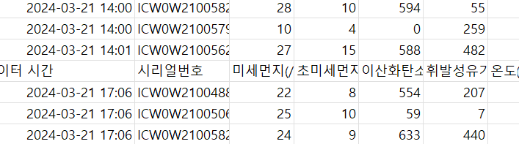
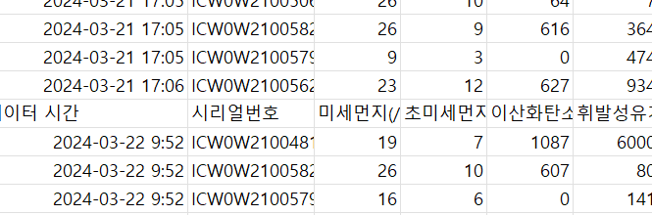
프로젝트 수행 결과
실시간 자료의 불필요한 데이터삭제

Slide 16
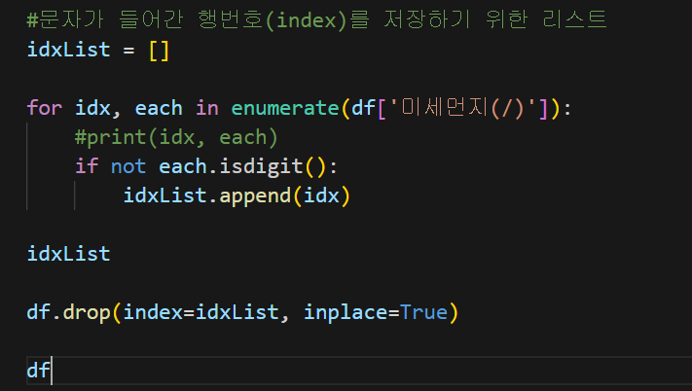
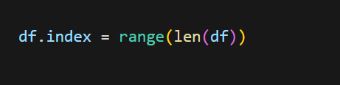
프로젝트 수행 결과
자료 불러와서 DB에 저장 전 가공
실시간 데이터에서
불필요한 데이터 제거
데이터 프레임
INDEX를 순차적으로 변경

Slide 17
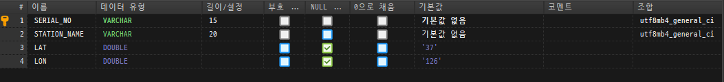
프로젝트 수행 결과
데이터 DB에 insert하기 위한 순서 : 공통작업
DB에 연결하기
데이터 DB에 TABLE 만들기(파이썬)
DB에서 TABLE 확인
Notes:
팀원들 각자 만들기-DB는 공용이 안됨

Slide 18
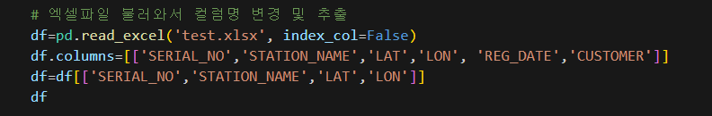
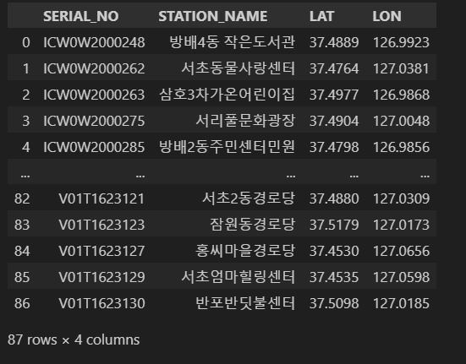
프로젝트 수행 결과
자료 불러와서 DB에 저장 전 가공
Xlsx파일 불러오기 및
데이터 컬럼명 가공하기

Slide 19
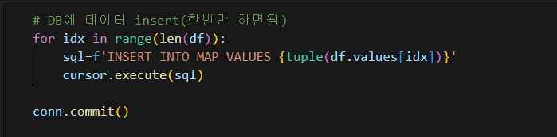
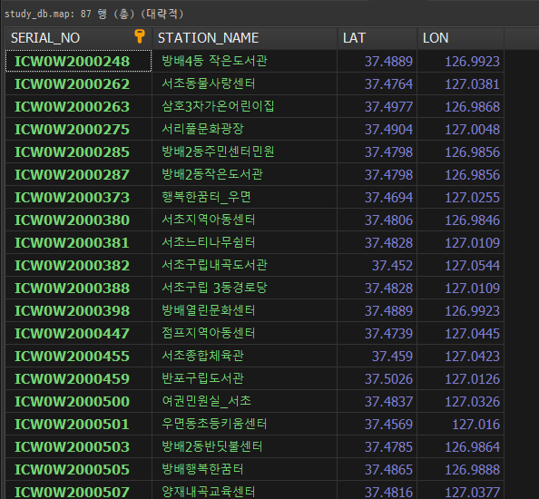
프로젝트 수행 결과
DB Query 결과
가공한 위도, 경도 데이터
데이터 베이스에 insert

Slide 20
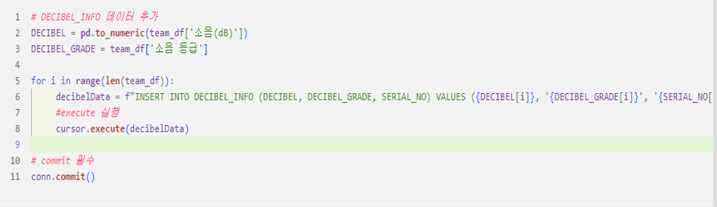
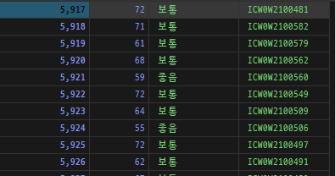
프로젝트 수행 결과
DB Query 문과 결과
데시벨 데이터 가공 후
DB에 insert한 쿼리

Slide 21



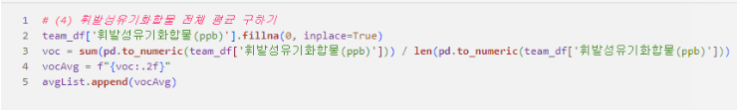
프로젝트 수행 결과
자료 불러와서 DB에 저장 전 가공(전체 평균 구하기)
각 데이터 평균값 구하기
(미세먼지, 초미세먼지
이산화탄소 , 휘발성유기 화합물)

Slide 22
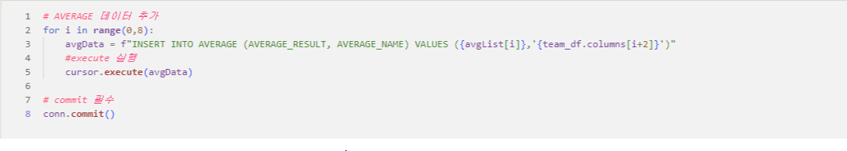
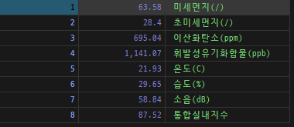
프로젝트 수행 결과
DB Query 문과 결과
가공한 데이터를 기반으로
DB에 insert한 쿼리

Slide 23
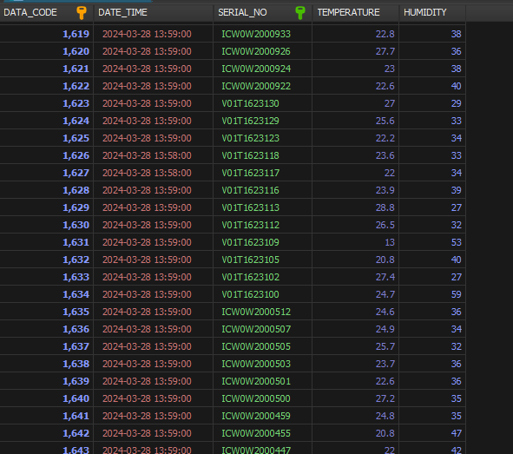
프로젝트 수행 결과
DB Query 문과 결과
온도, 습도 데이터
가공 및 DB Insert

Slide 24
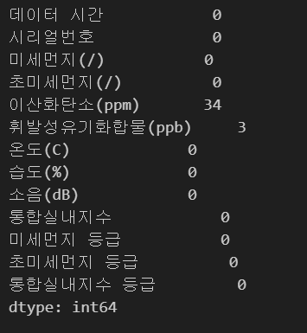
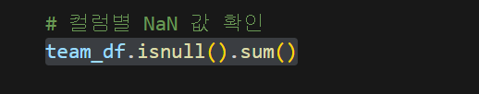
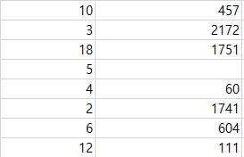
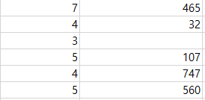
프로젝트 수행 결과
결측치 확인 및
결측치의 총 개수 확인
실내통합지수 insert과정에서 결측값 확인

Slide 25
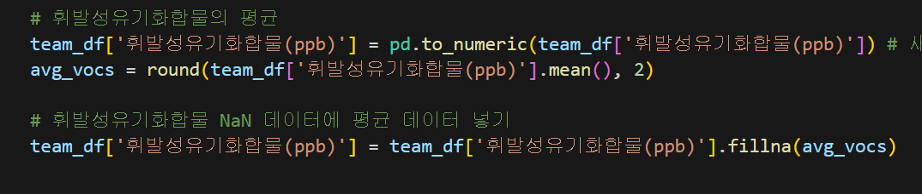
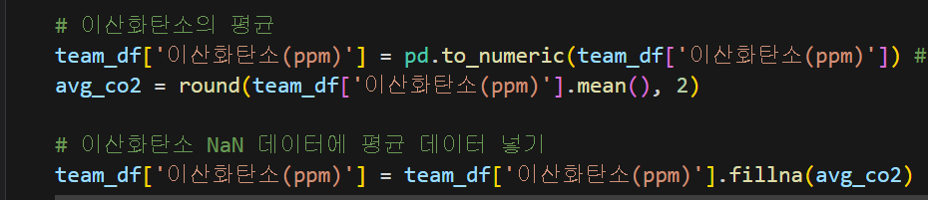
프로젝트 수행 결과
DB Query 문과 결과
결측치를
평균 값으로 대체하기

Slide 26
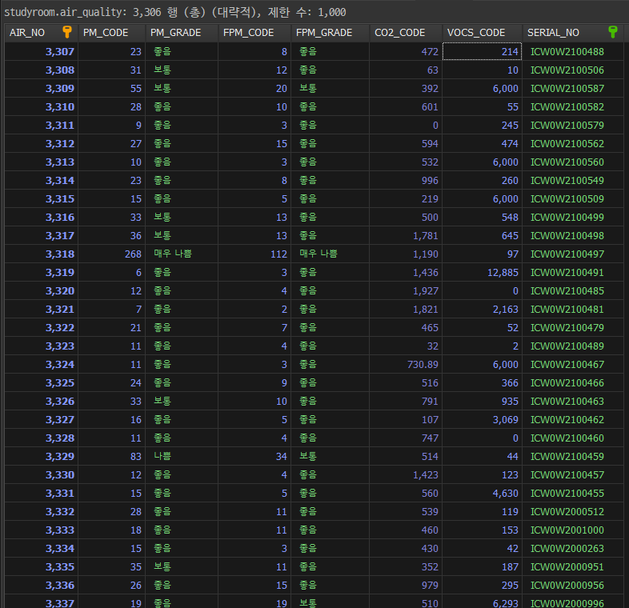
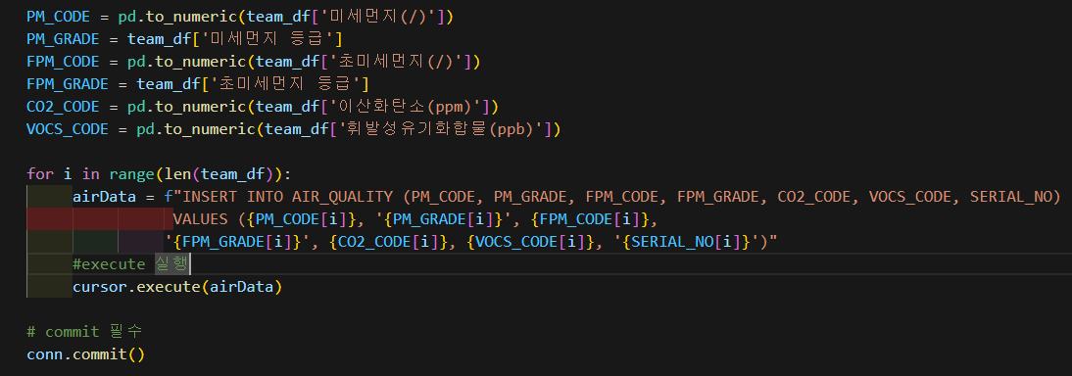
프로젝트 수행 결과
DB Query 문과 결과
실내 공기질 데이터
데이터 베이스에 저장

Slide 27
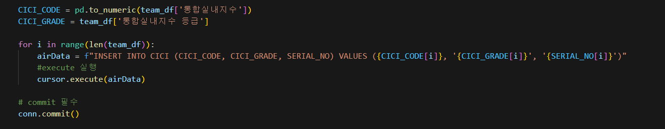
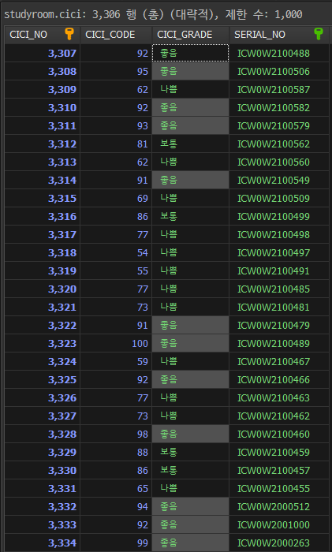
프로젝트 수행 결과
DB Query 문과 결과
통합실내지수 insert 결과

Slide 28
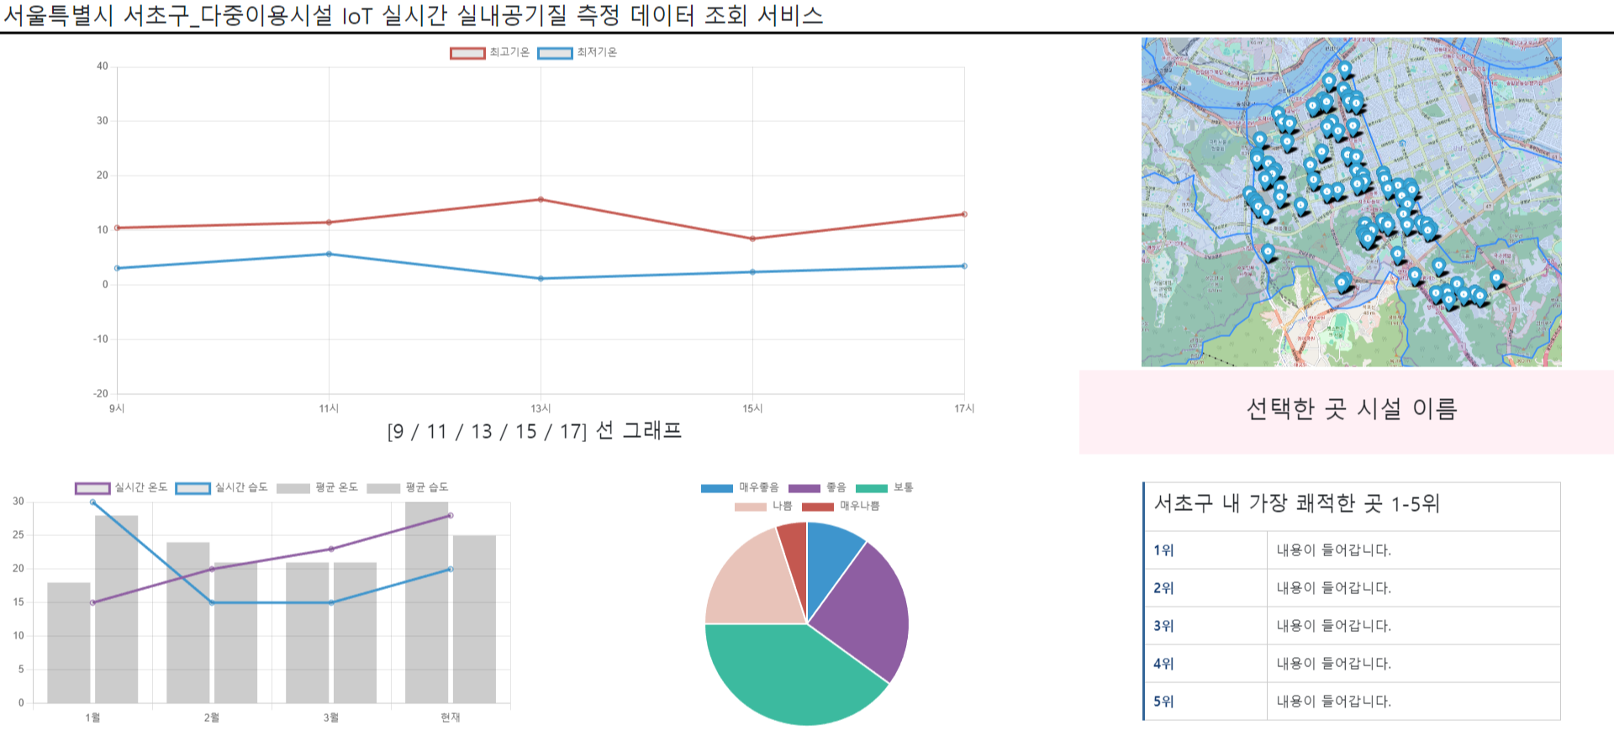
3차 프로젝트 예상 결과물(메인 페이지)

Slide 29
자체 평가 의견 및 느낀점
처음 평균 구했던 코드가 잘 되질 않아서 다시 수정했는데 더 쉽게 코드를 짠 것 같아서 기분이 좋았다.
생각보다 DB에도 잘 들어가는 것 같아 우리 팀플의 프로젝트 결과물이 기대된다.
지선영
실시간데이터를 수집하는 과정에서 데이터 사이에 불필요한 키 값이 추가되었는데, 불필요한 데이터를
삭제하는 부분이 어려워 힘들었다. 여러 시행착오를 겪은 후 불필요한 키 값을 삭제하고 데이터에 저장을 하니
뿌듯하고 나중의 결과물이 기대된다.
김주희
Insert하기 전에 결측지 와 불필요한 데이터 때문에 시행착오가 많았습니다.
처음엔 많이 고생했지만 좋은결과가 나와서 다행이고 많은 공부가 되었습니다.
윤상혁
파이썬을 사용하다 보니 같은 프로그램도 한번 씩 안되는 경우가 있어 힘들었음.
많은 자료를 DB에 바로 insert할 수 있어서 재미있었음.
장무옥

Slide 30

감사합니다

